Slide 1
Федеральное государственное бюджетное образовательное учреждение высшего образования «Красноярский государственный медицинский университет имени профессора В.Ф. Войно-Ясенецкого» Министерства здравоохранения Российской Федерации Фармацевтический колледж
МДК 03.01 Организация деятельности аптеки и её структурных
подразделений аптеки
ПМ 03.01 Организация деятельности аптеки и её структурных подразделений аптеки и руководство аптечной организации при отсутствии специалиста с высшим образованием
Дневник производственной практики
Для обучающихся 2 курса 3 семестра по специальности 33.02.01. Фармация
На базе Губернская аптека№81 г. Красноярск ул. Карамзина 6
Выполнила: Марьясова Ника Андреевна 202 группа
Общий/непосредственный руководитель: Слотина Ольга Анатольевна(заведующая аптекой )
Методический руководитель:Казакова Елена Николаевна(преподаватель)
Красноярск 2022

Slide 2
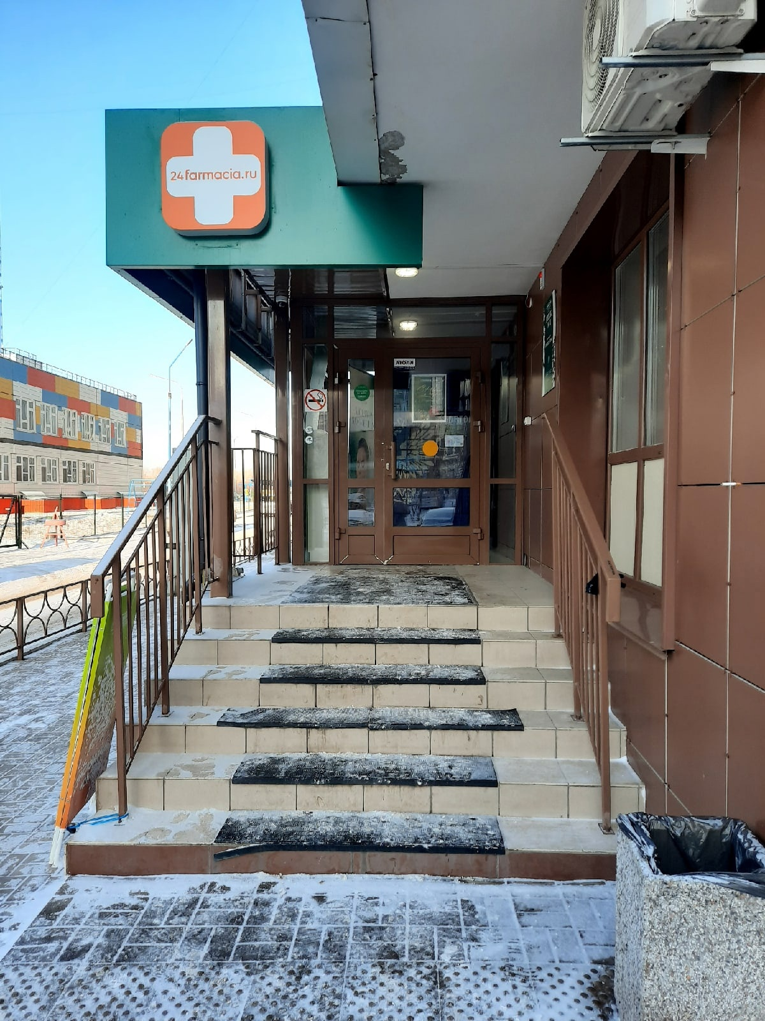
Вывеска аптеки

Slide 3
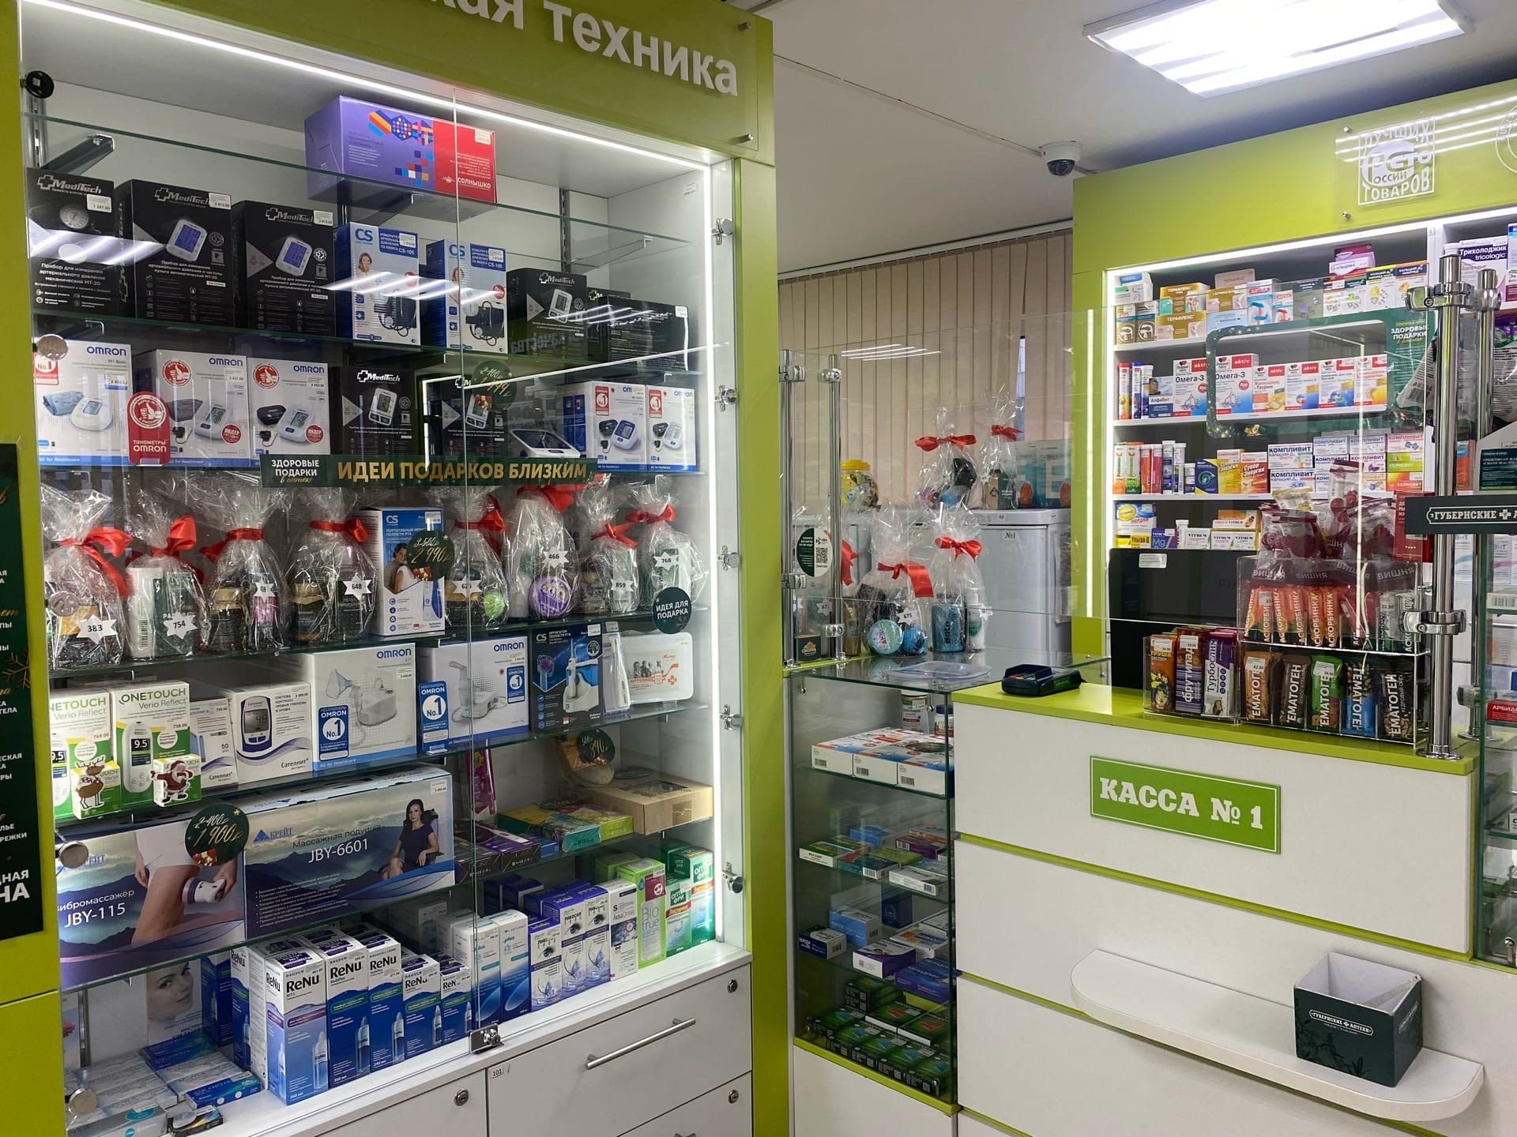
Торговый зал

Slide 4
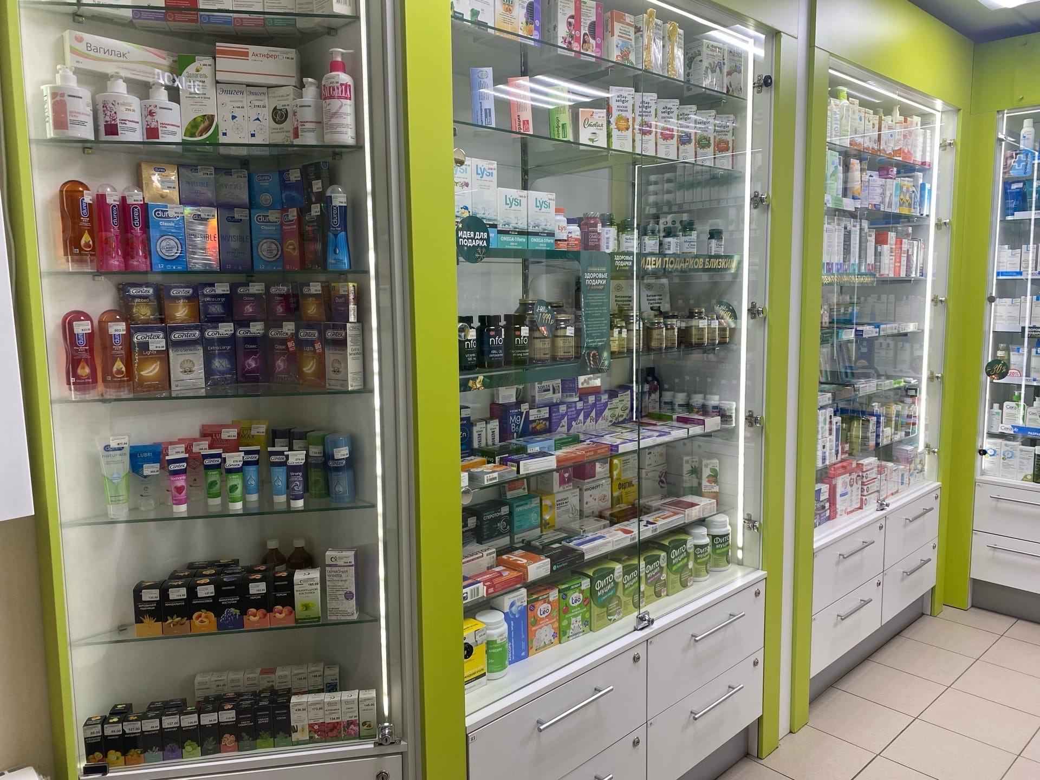

Slide 6
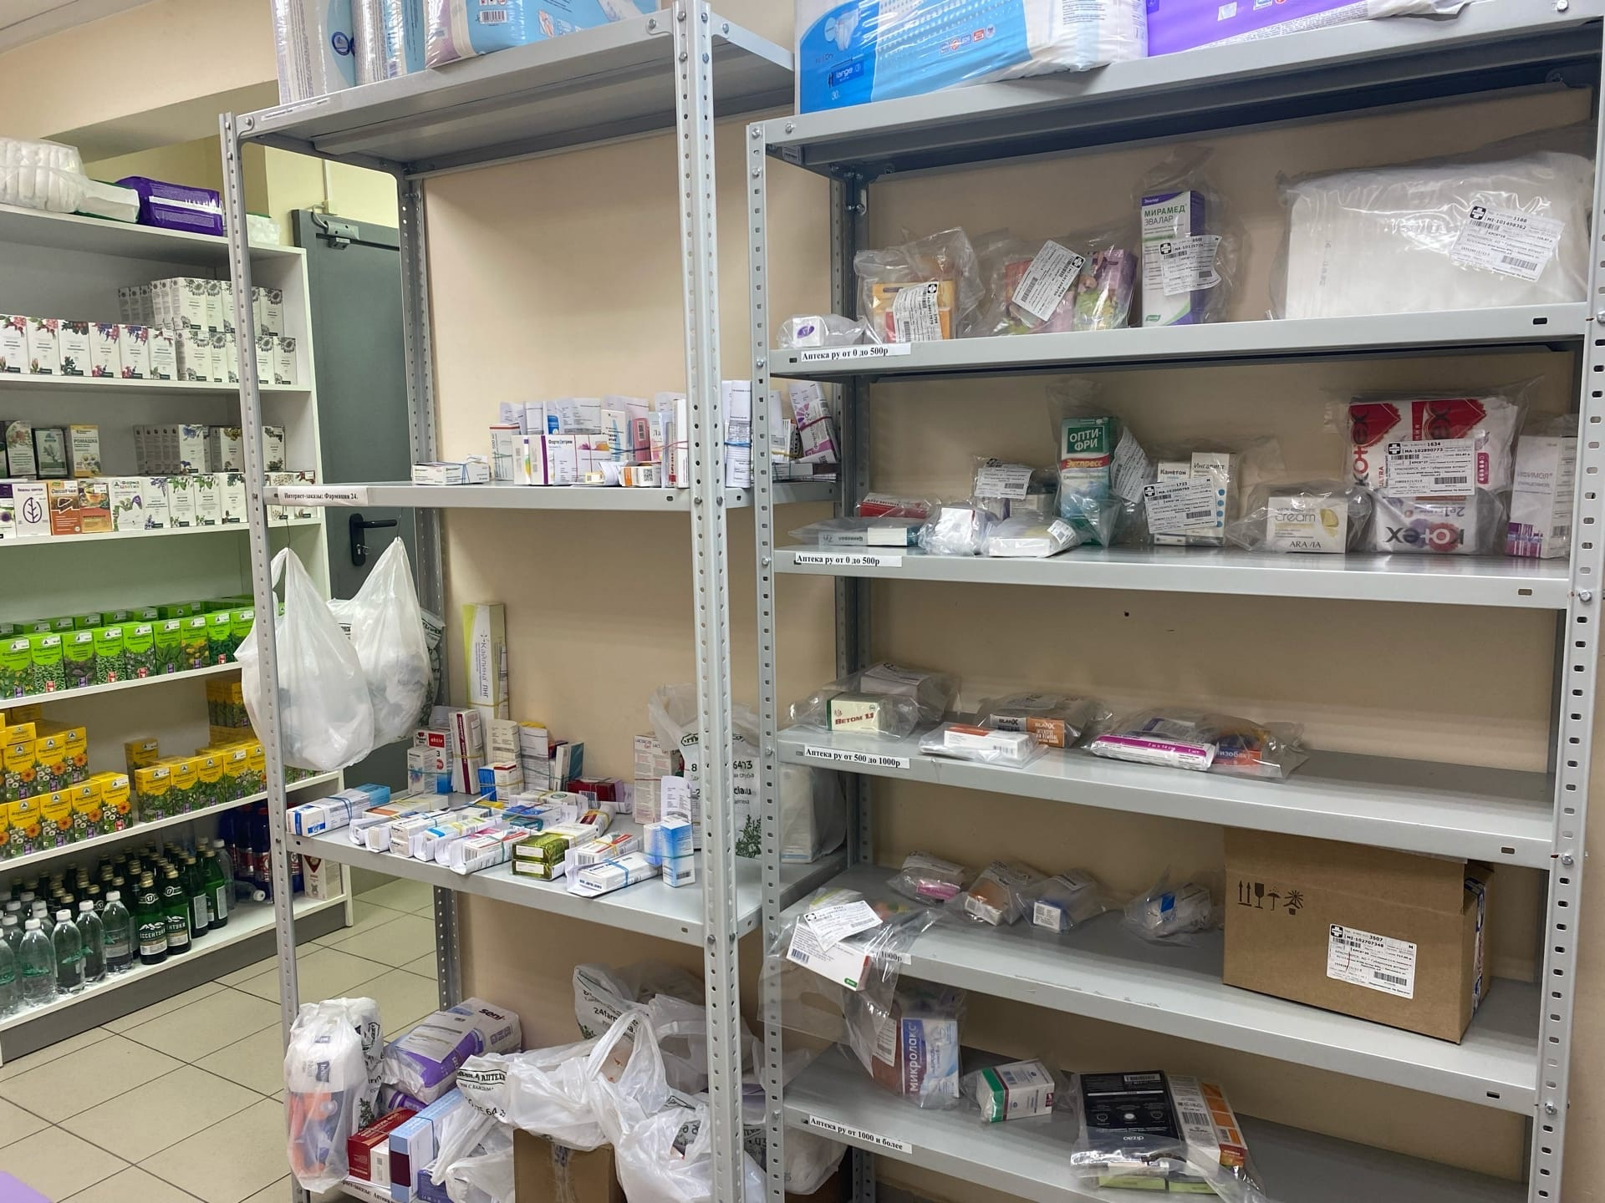
Зона приемки и разбора товара

Slide 7
Рабочее место товарного оператора

Slide 8
Кабинет заведующей

Slide 9
Рабочее место фармацевта

Slide 10
Информационный стенда для посетителей

Slide 11
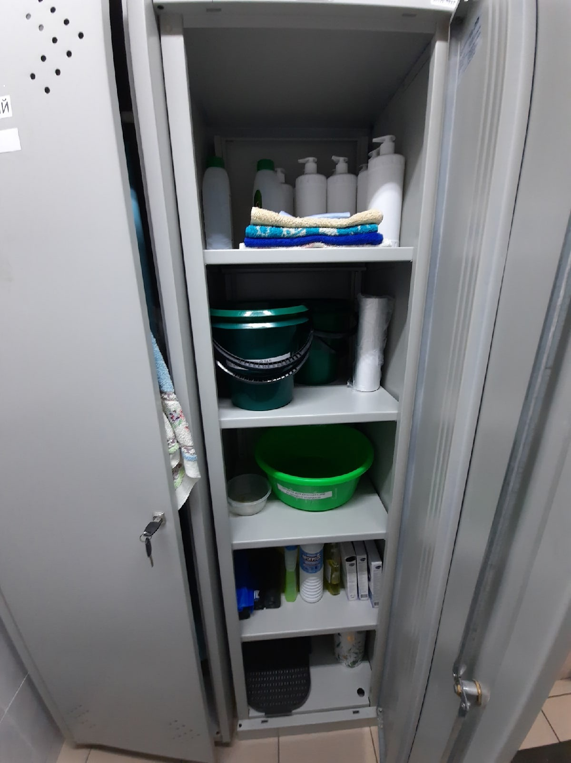
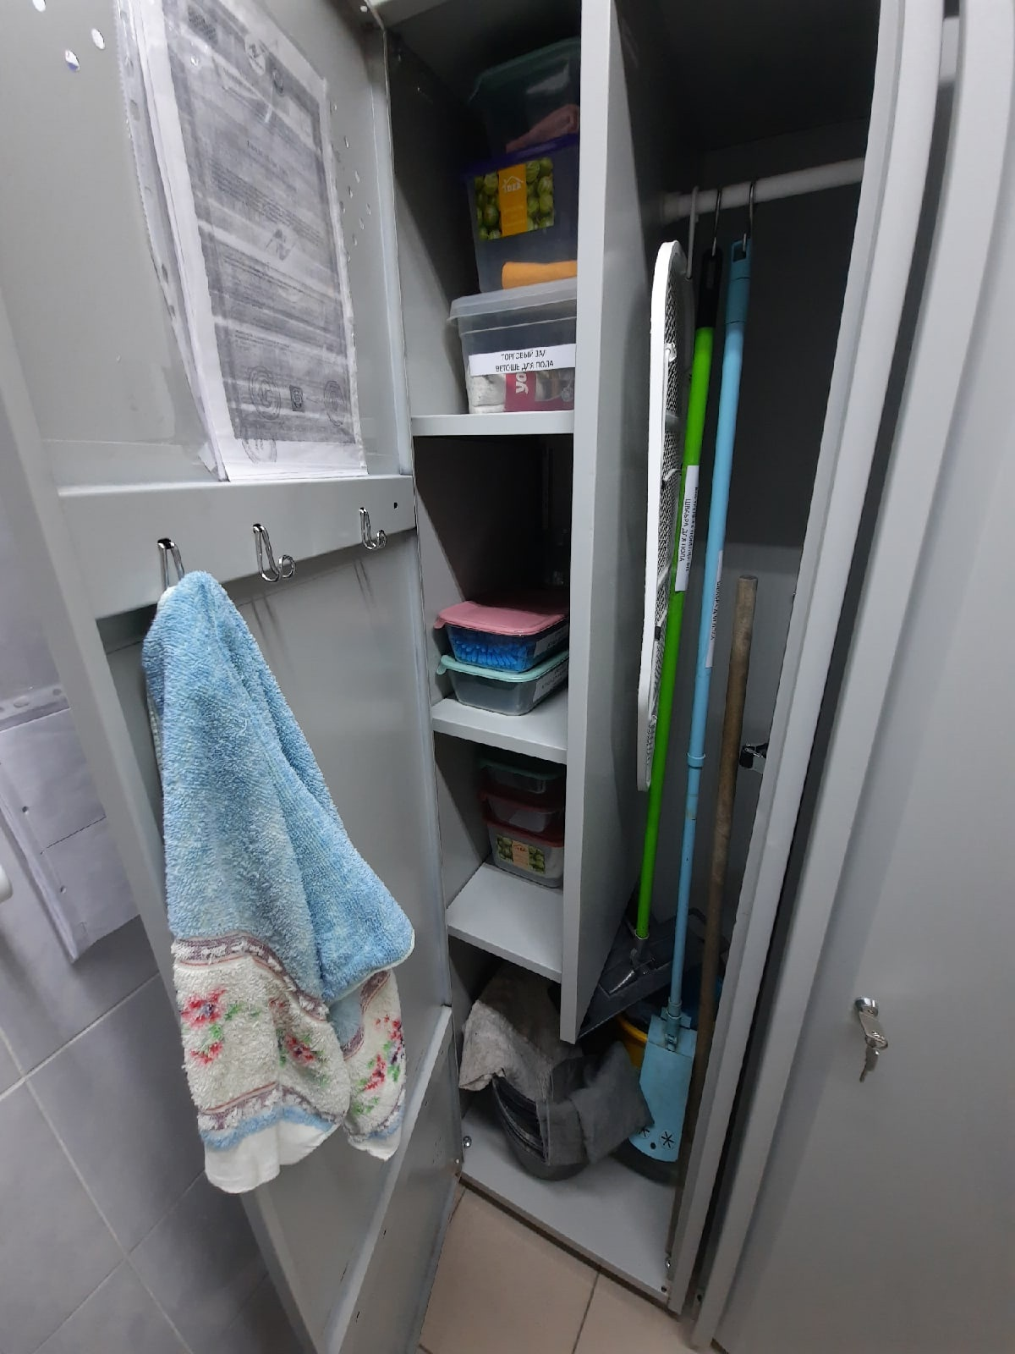
Помещение (шкаф) для хранения уборочного инвентаря

Slide 12
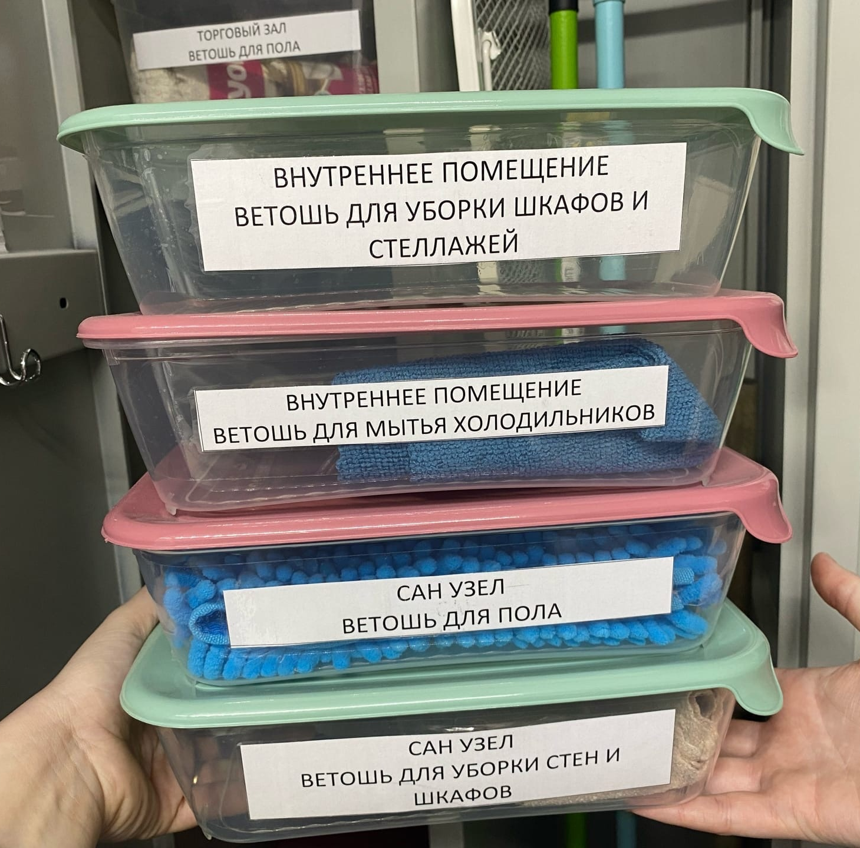
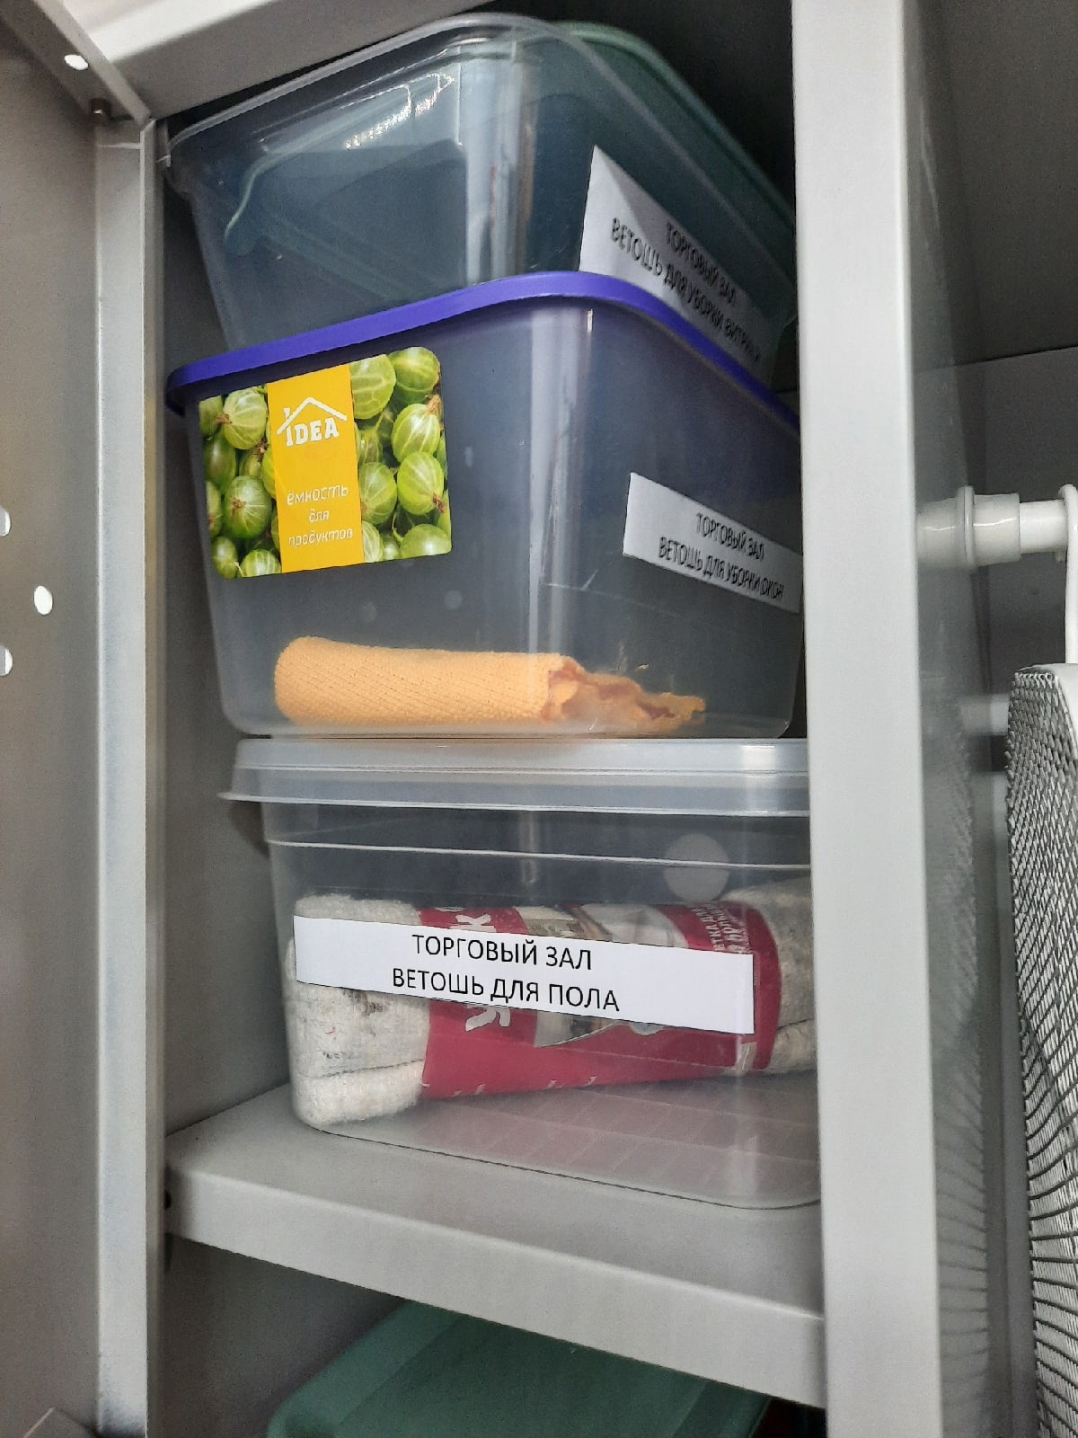
Промаркированный уборочный инвентарь

Slide 13
Санузел

Slide 14
Фармацевт в санитарной одежде

Slide 15
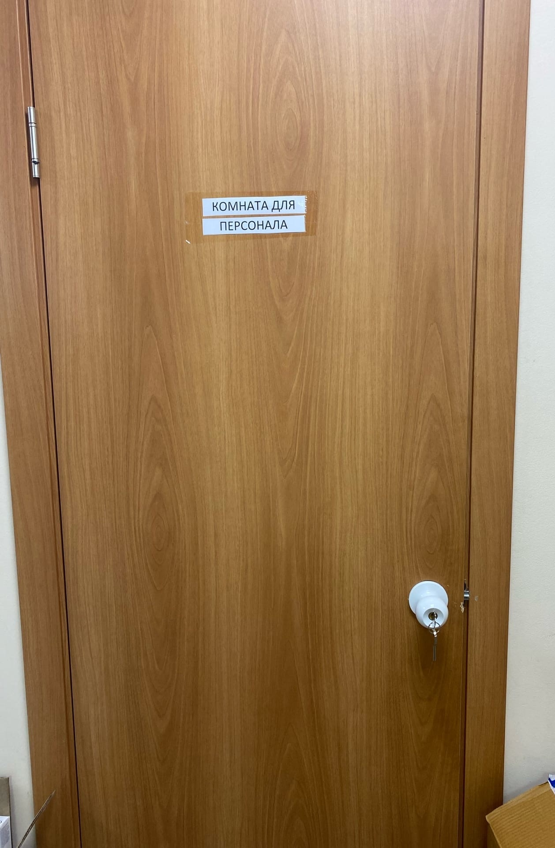
Административно-бытовая зона

Slide 16
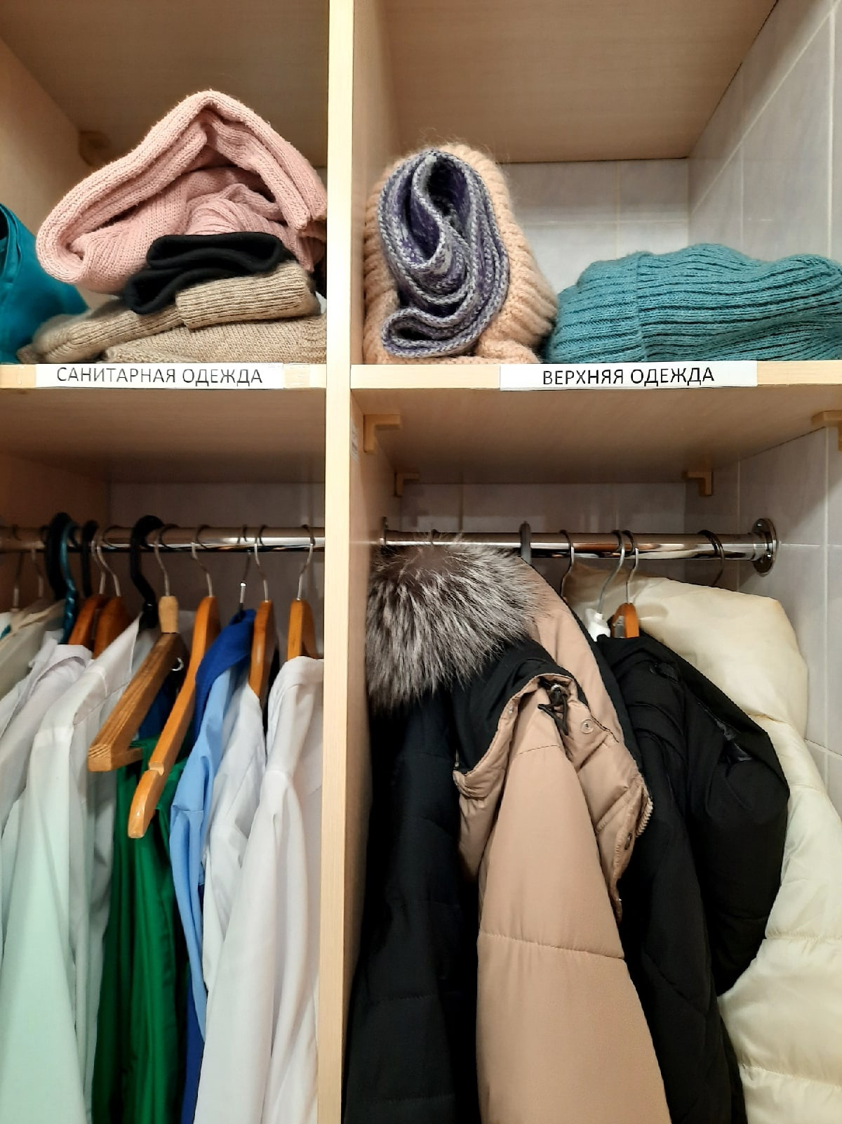
Зона хранения верхней и санитарной одежды

Slide 17
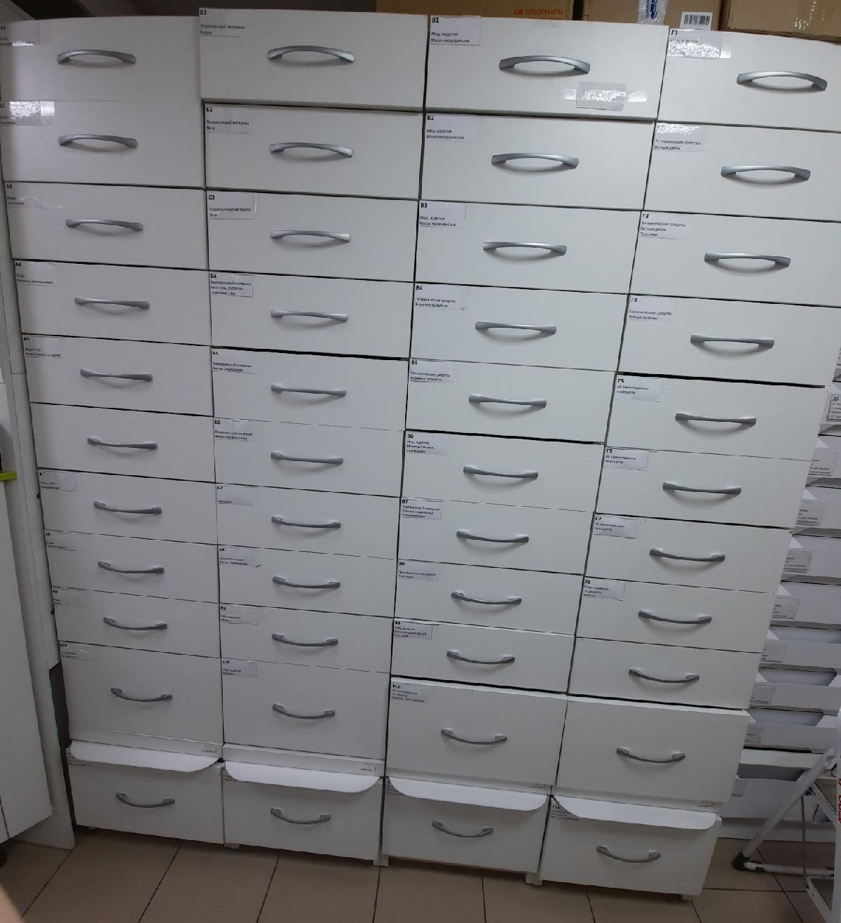
Помещение для хранения аптечных товаров (материальная комната)

Slide 18
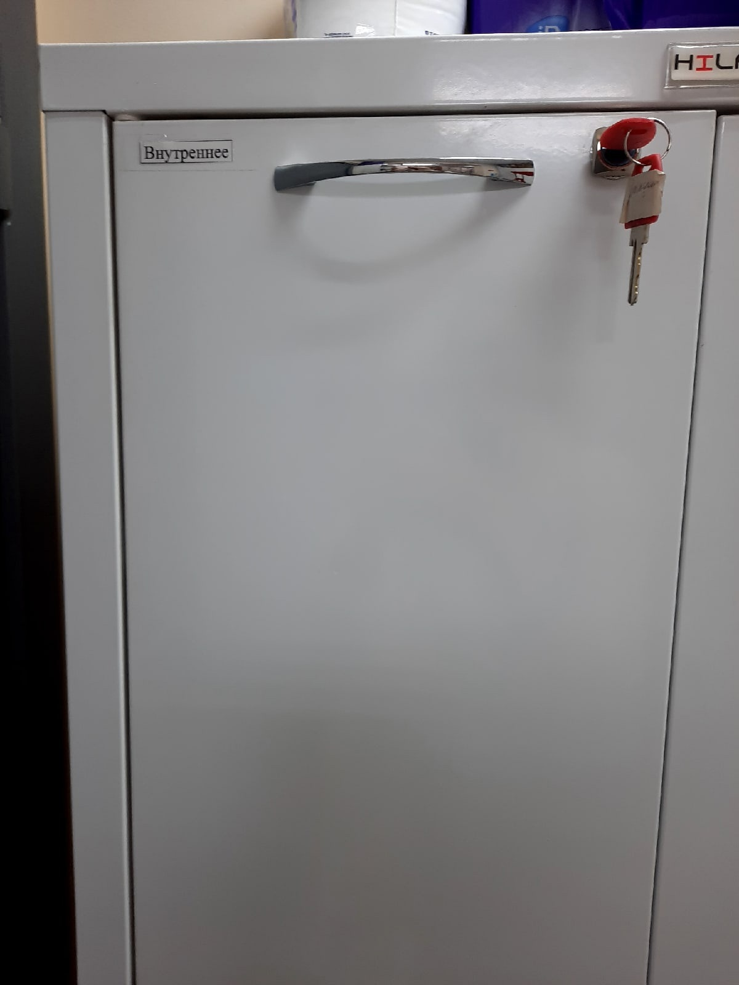
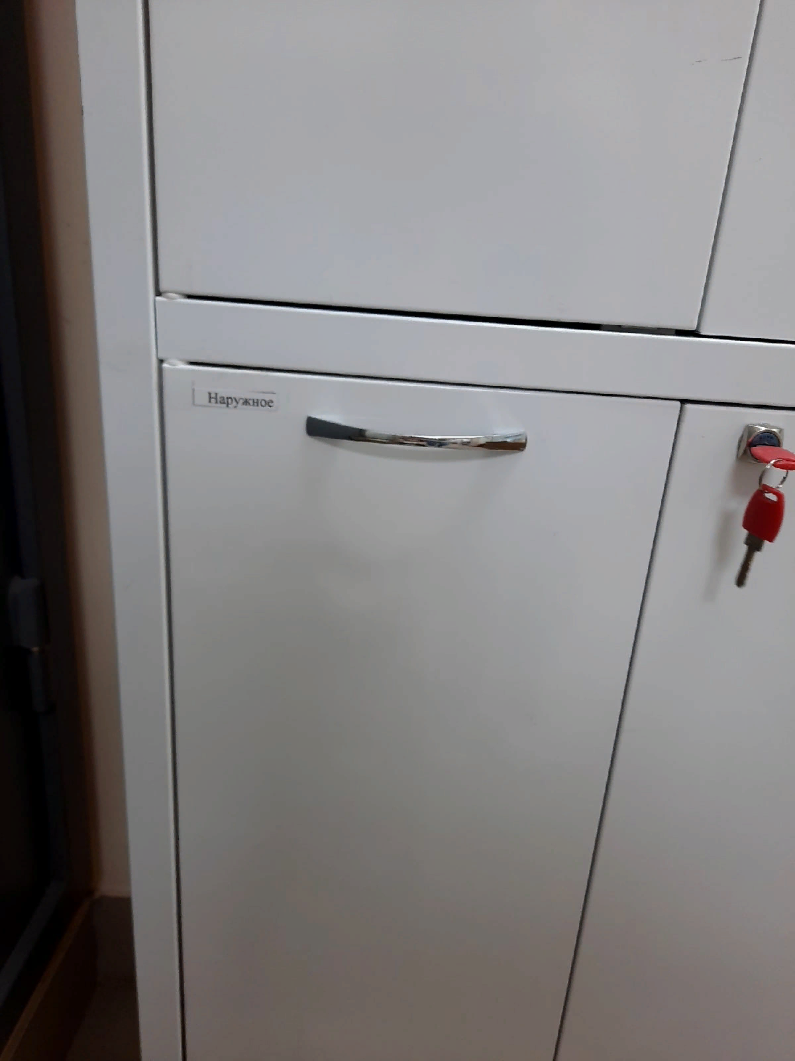
Шкафы для хранения наружных лекарственных препаратов, внутренних лекарственных препаратов, лекарственных препаратов для инъекций.

Slide 19
Шкаф для хранения лекарственного растительного сырья

Slide 20
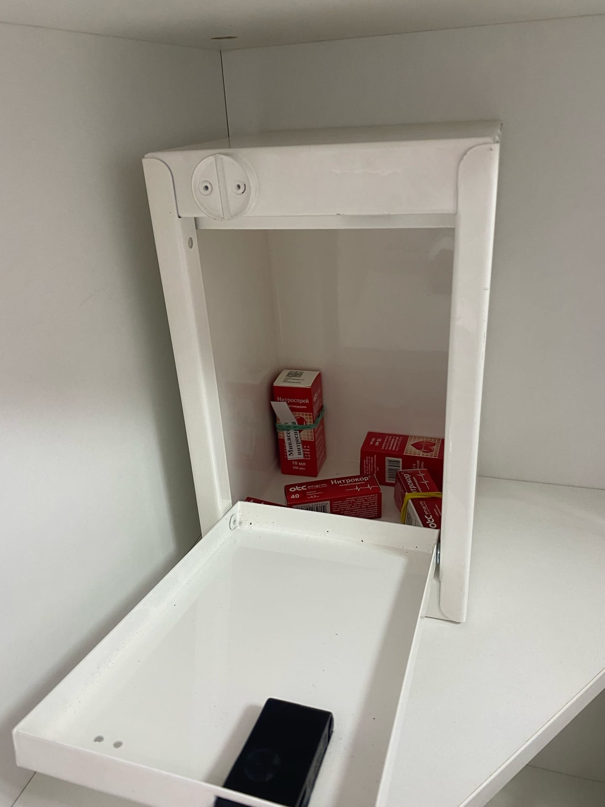
Шкаф для хранения огнеопасных веществ
Хранение Нитроглицерина

Slide 21
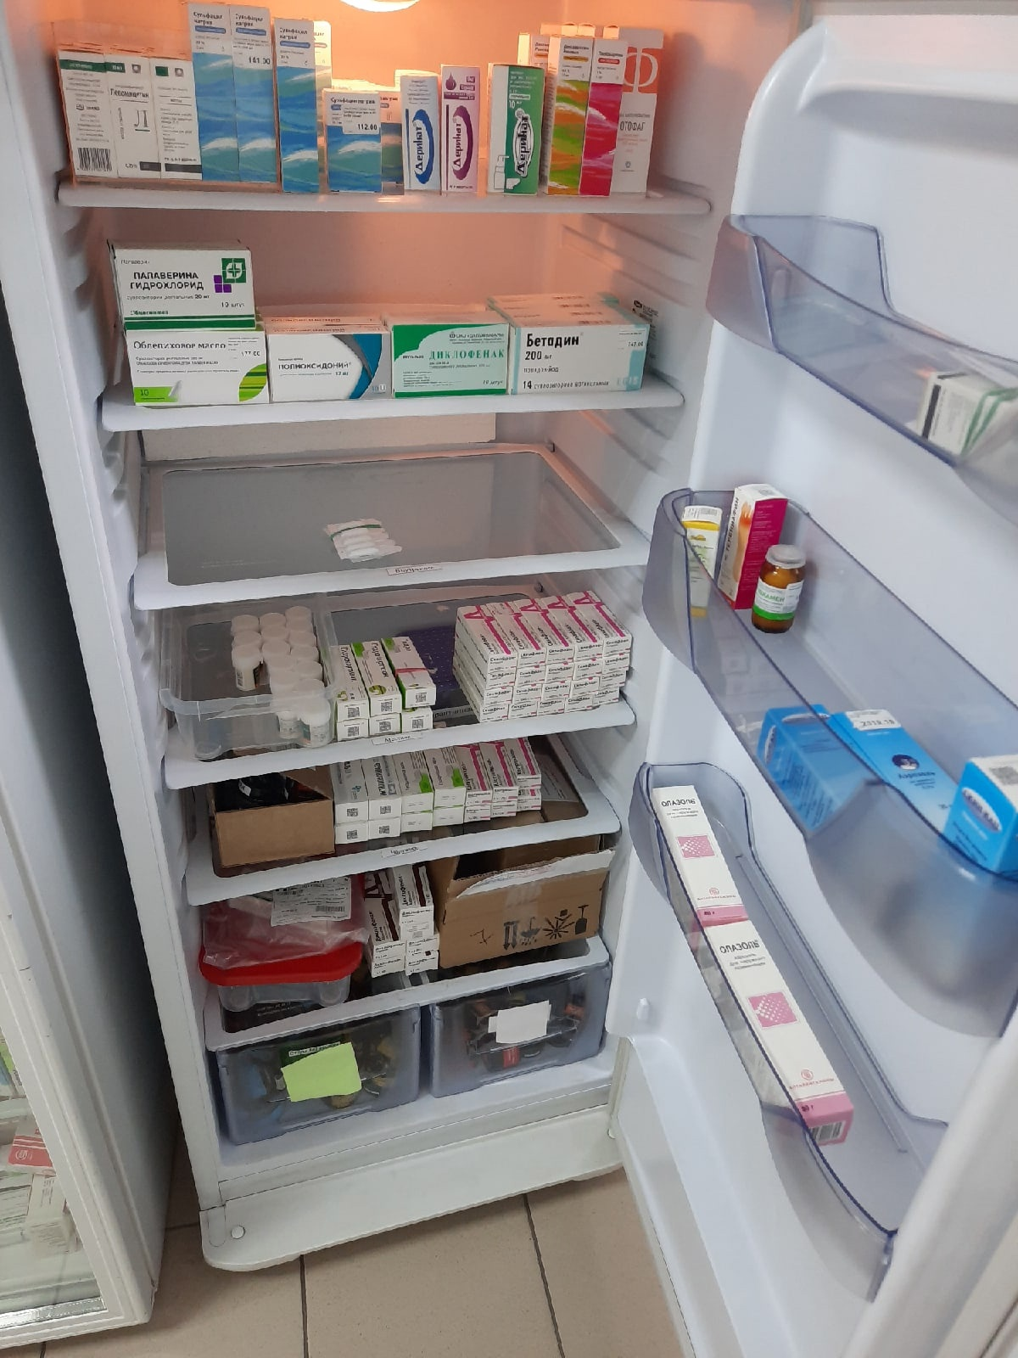
Холодильник №1

Slide 22
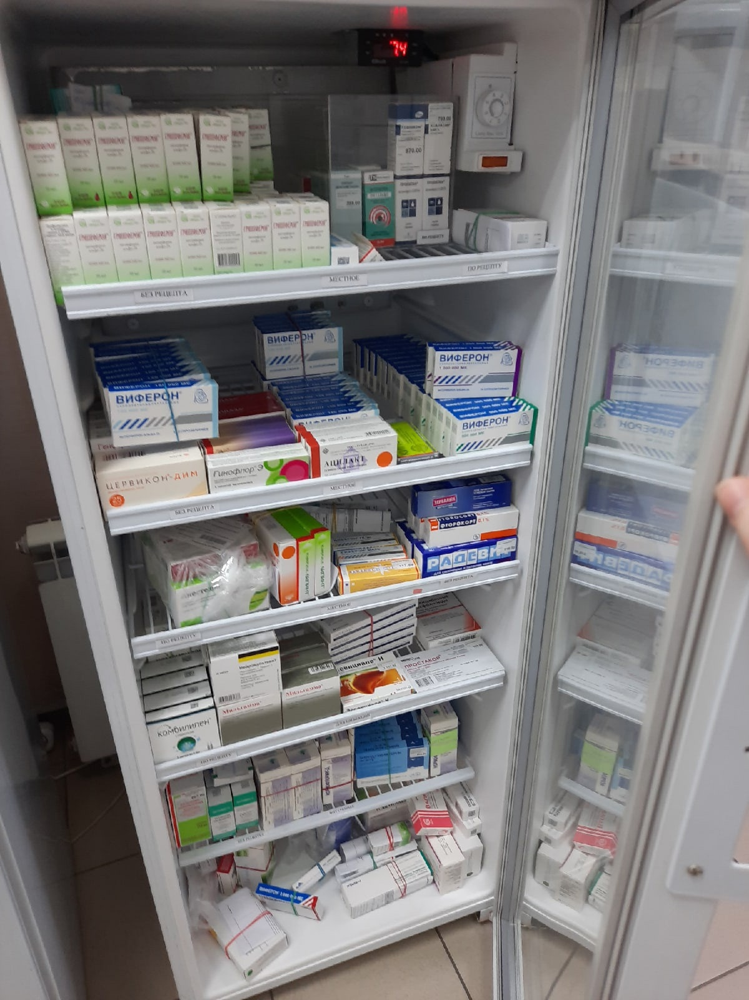
Холодильник №2

Slide 23
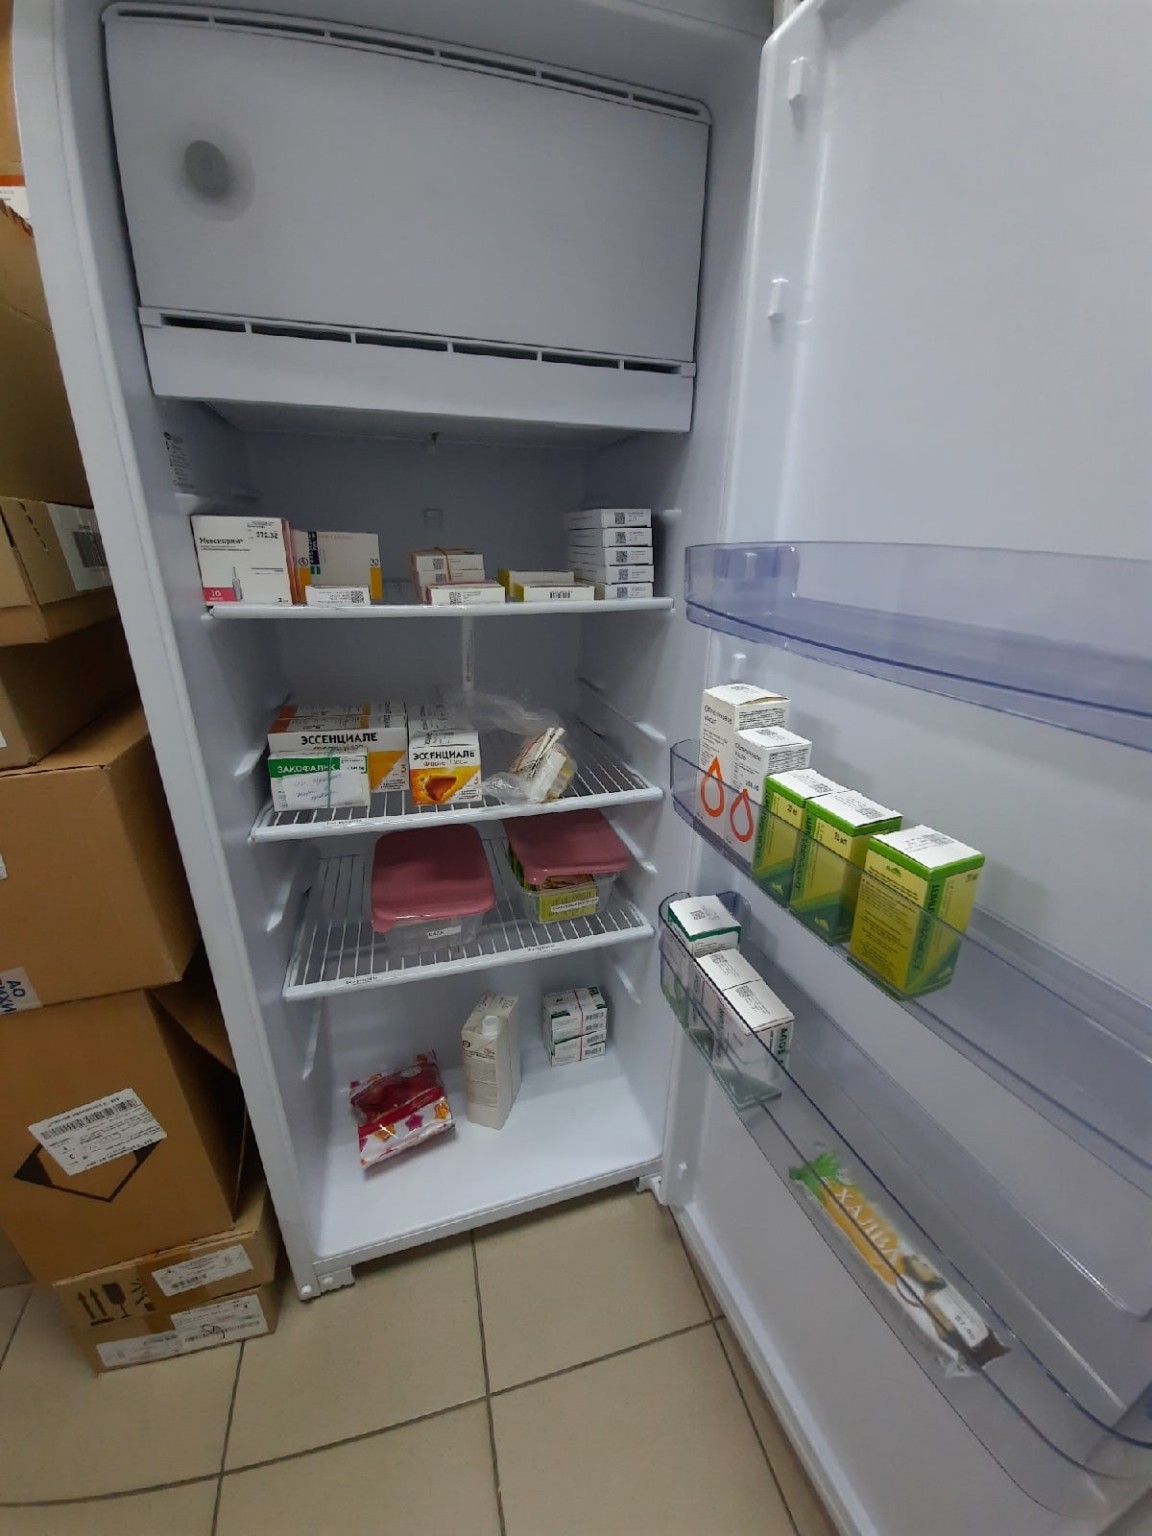
Холодильник №3

Slide 24
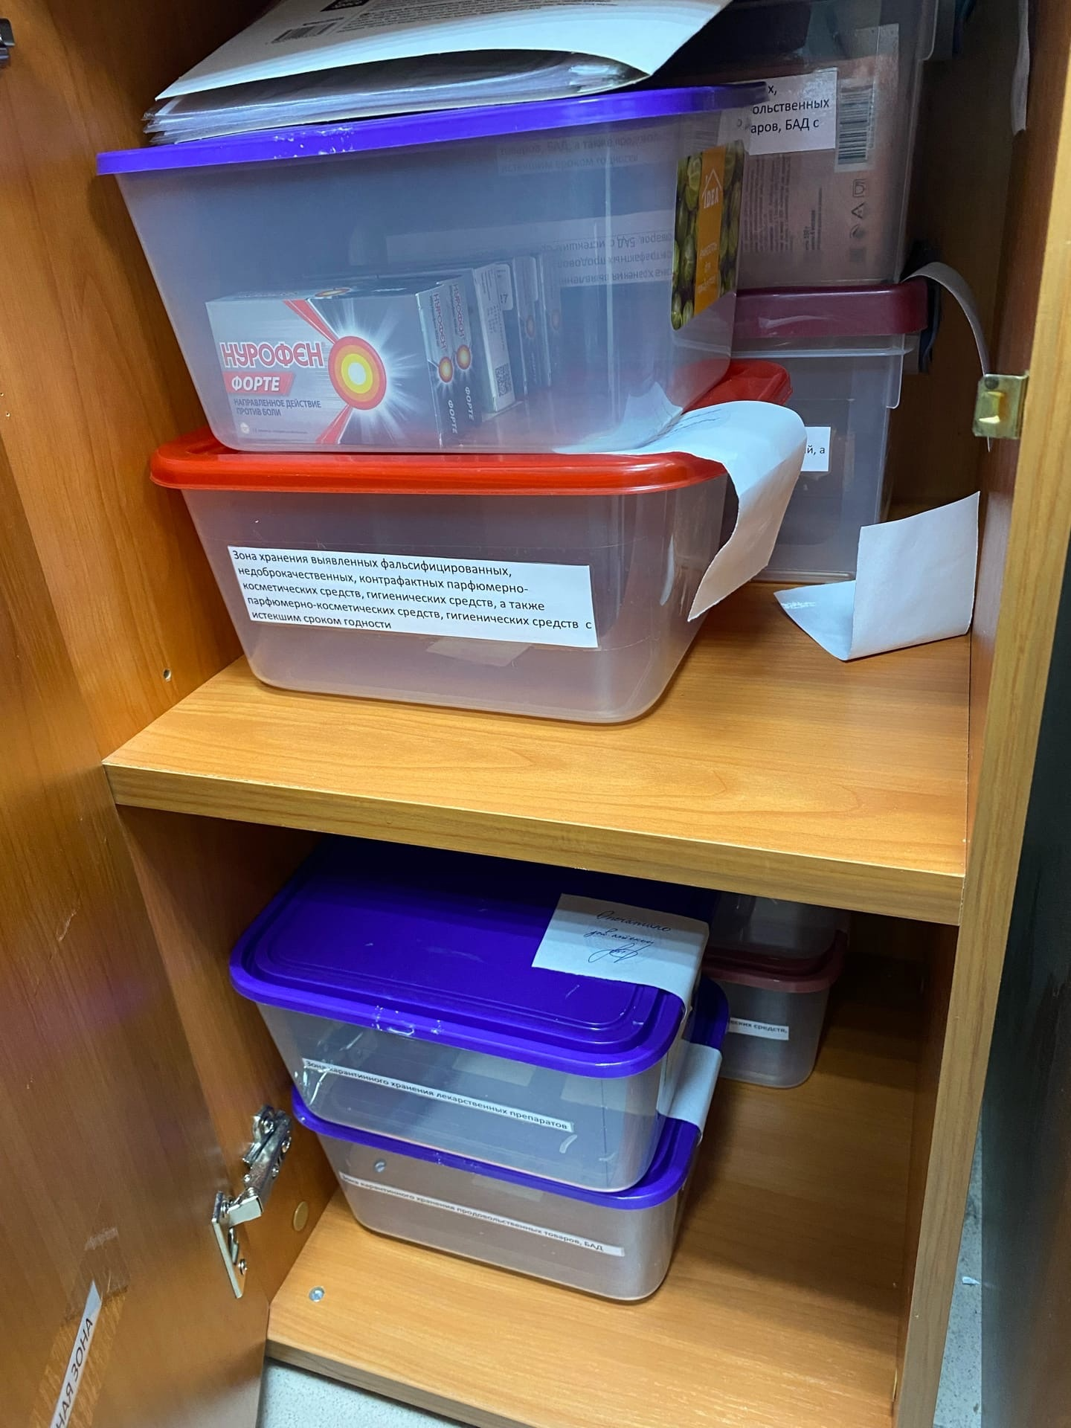
Карантинные зоны хранения лекарственных препаратов.

Slide 25
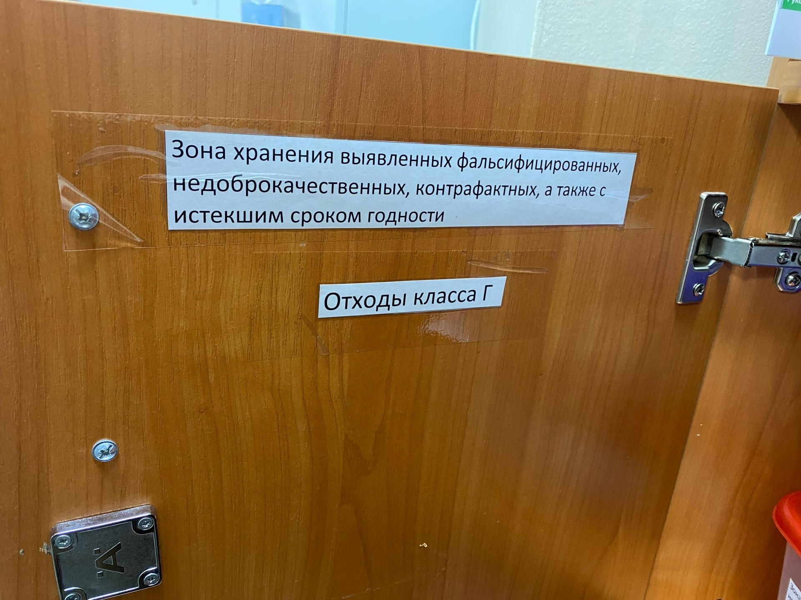
Зоны для хранения фальсифицированных, недоброкачественных, контрафактных ЛП, а также ЛП с истекшим сроком годности.

Slide 26
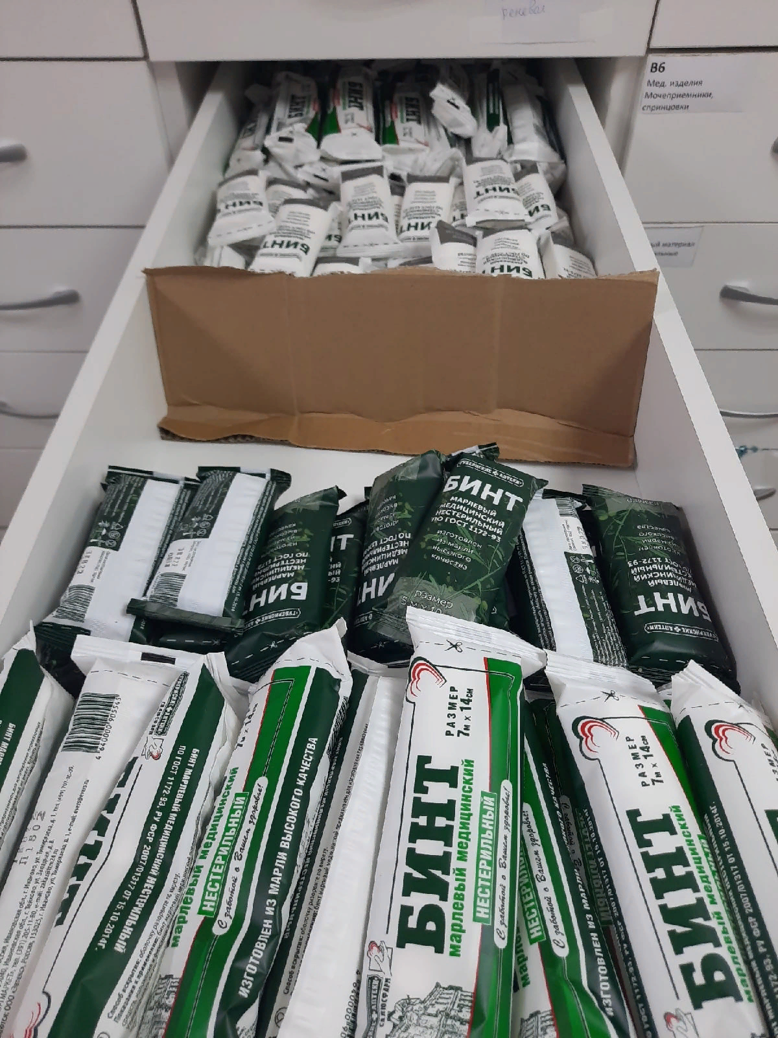
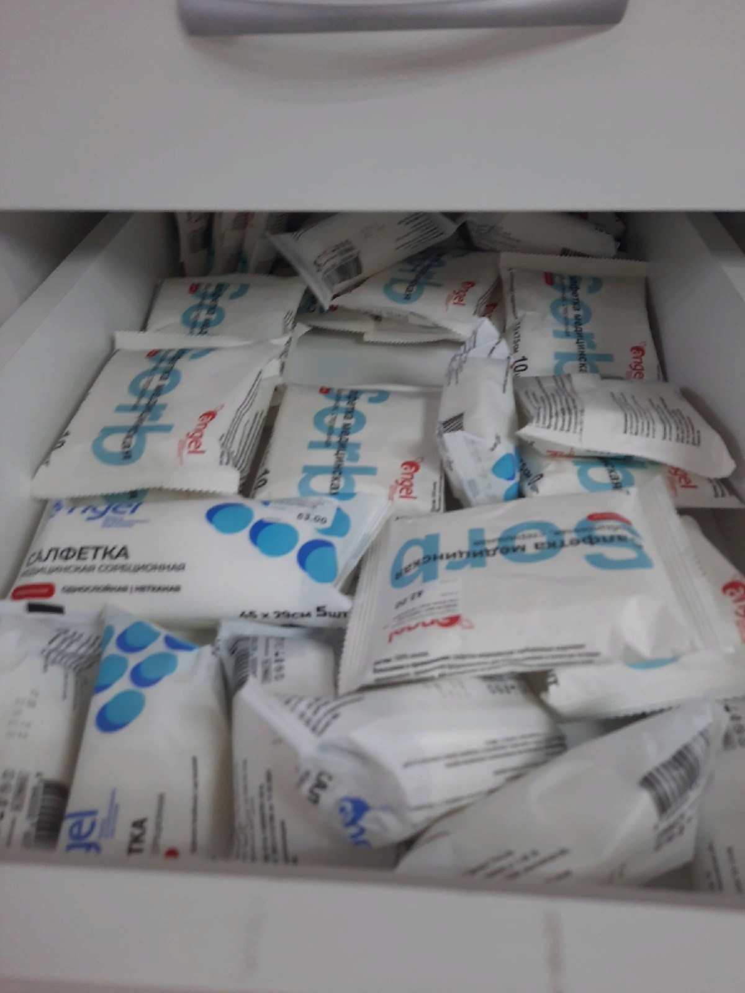
Хранение перевязочного материала

Slide 27
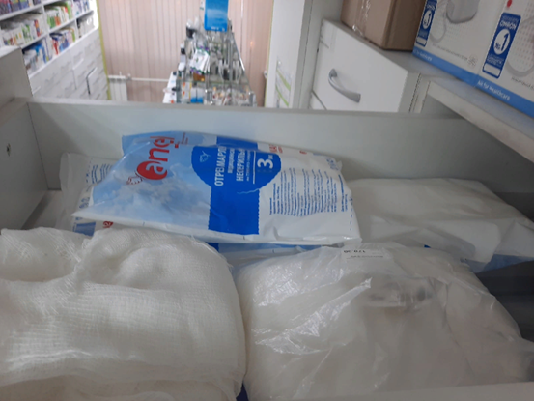
Хранение перевязочного материала

Slide 28
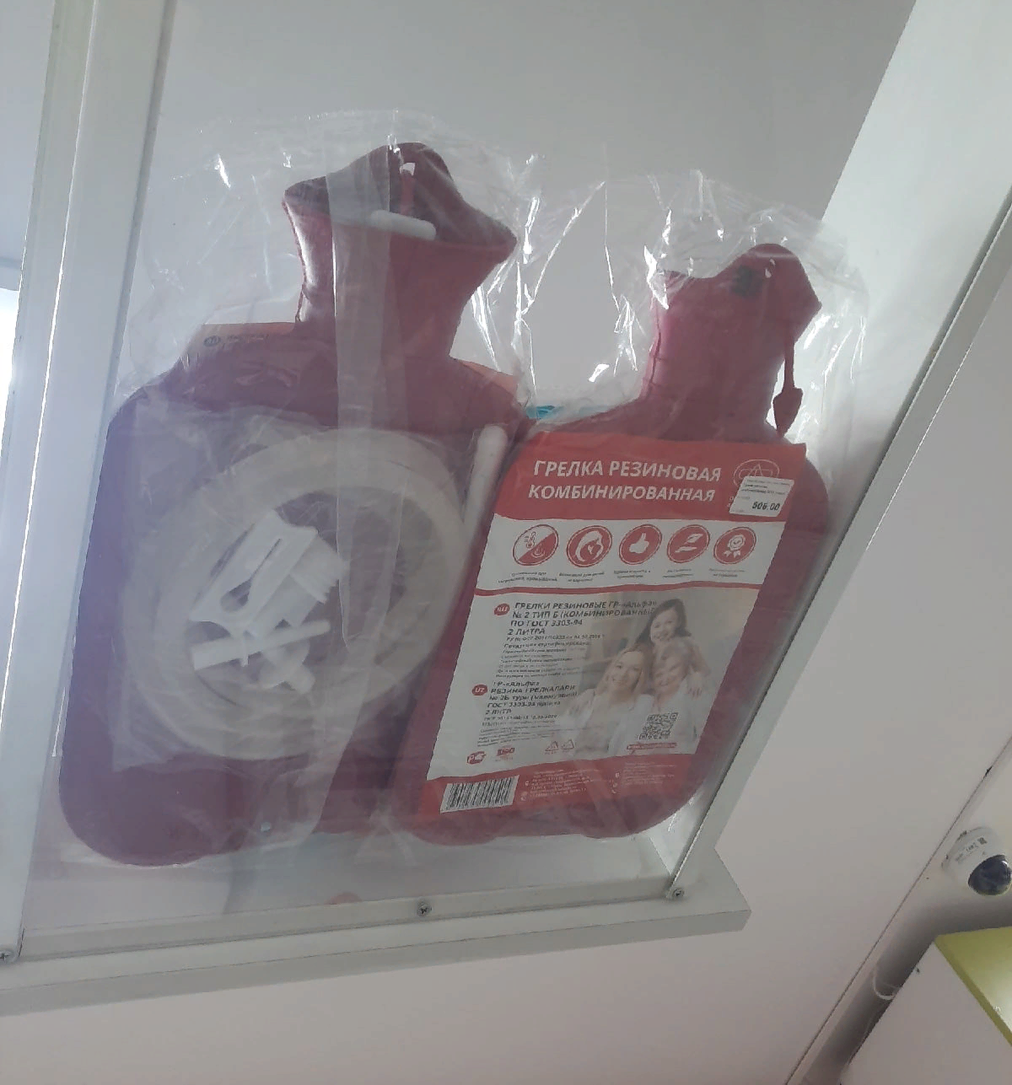
Хранение резиновых изделий

Slide 29
Спасибо за внимание!

